Slide 1
TV Lix
Proyecto desarrollo aplicaciones web
Miriam gaviria aguerri

Slide 2
ÍNDICE PRESENTACIÓN
Introducción
Diseño de la aplicación
Fuentes de información externa
Persistencia de los datos
Capa de acceso a datos o back end
Capa visual o front end
Manual de uso

Slide 3
OBJETIVO TV LIX
En la actualidad, las series de TV son una forma de ocio, que se pueden ver no sólo en la TV “estándar”.
TVLix gestiona el seguimiento de series de televisión que el usuario quiere ver, está viendo y las vistas.
Además, es una fuente de información sobre series de TV ya que recoge información de una fuente externa como es la API Episodate.

Slide 4
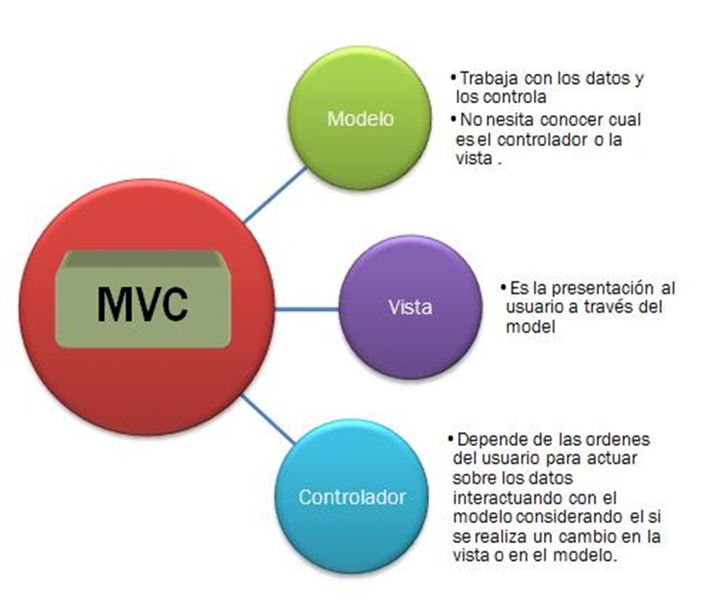
DISEÑO APLICACIÓN
Patrón de diseño MVC, Modelo Vista Controlador (MVC) (3 capas), donde se separan la interfaz de usuario, la lógica de control y los datos en tres componentes distintos.
El desarrollo de la aplicación se puede dividir en cuatro apartados:
API Rest: API Episodate
Persistencia: he creado una base de datos MySQL
Backend: desarrollado en Java
Frontend: desarrollado en TypeScript
Entorno de desarrollo con el servidor XAMPP: base de datos MySQL, servidor web Apache.
Control de versiones con Git y su herramienta Fork.

Slide 5
API REST
Información de las series de la Api rest Episodate
Endpoints:
Most Popular TV Shows: una lista con las series más populares:
/api/most-popular?page=:page: https://www.episodate.com/api/most-popular?page=1
Search: busca a través de todas las series de la base de datos de la API:
/api/search?q=:search&page=:page: https://www.episodate.com/api/search?q=arrow&page=1
Show details: devuelve información complete sobre una serie determinada:
/api/show-details?q=:show: https://www.episodate.com/api/show-details?q=29560

Slide 6
BASE DE DATOS
Base de datos relacional: formada por un conjunto de tablas.
Para realizar las consultas se utiliza el lenguaje de SQL* (Lenguaje Estructurado de Consultas).
Sistema de gestión MySQL para almacenar toda la información y administrar todos estos datos.
Para trabajar con MySQL, utilicé la herramienta de PHPMyAdmin que provee XAMPP.

Slide 7
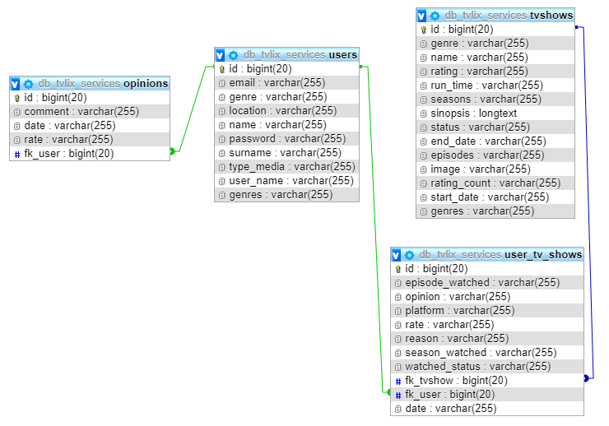
BASE DE DATOS II
En TVLix, la base de datos está formada por cuatro tablas:
User, cuya clave primaria es su id, generada automáticamente
TvShows: cuya clave primaria es la id que viene de la API
UserTvShows: es la tabla que pone en relación la tabla de User y TvShow, de ahí que tiene dos claves foráneas que son las primarias de las otras dos tablas.
Opinions: que guarda relación con la tabla de User

Slide 8
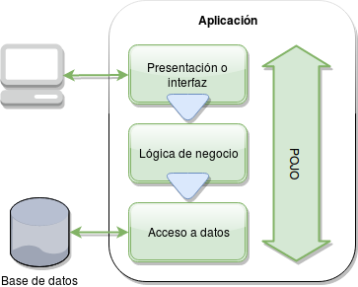
BACKEND – HERRAMIENTAS Y TECNOLOGÍAS
Spring boot herramienta por el framework de desarrollo spring, que crea aplicaciones de manera rápida sólo configurando algunas dependencias y los parámetros requeridos en los archivos de configuración.
Herramienta open source Maven que simplifica los procesos de build (compilar y generar ejecutables a partir del código fuente).
Java Hibernate, una herramienta de mapeo objeto-relacional (ORM) que facilita el mapeo de atributos en una base de datos tradicional y permite agilizar la relación entre la aplicación y la base de datos SQL.
Microservicios donde se gestiona la información recibida desde la API y la que se trabaja con la base de datos creada exprofeso. Un microservicio permite separar responsabilidades al constar de varios niveles:
Interactuar con el cliente del servicio (capa interfaz o presentación).
Ejecutar procesamientos y aplicar reglas de negocio (conocimiento de lógica – servicios)
Acceso a datos: almacenan y extraen la información de un repositorio. Algunos las llaman Repository o Data Access Object (DAO)

Slide 9
BACKEND - MICROSERVICIO
El microservicio está formado por estos apartados:
Controller: puerta de entrada y de salida de los datos que introduce el usuario (vista) o de la información de la base de datos (modelo)
Service: interfaz con los métodos con los que se realizan las diferentes llamadas y mapeos necesario para conectar el modelo con la vista o viceversa.
Implementación del servicio: con la lógica de las funciones anteriores.
Repository: donde se realiza la query a la base de datos. En este caso, he utilizado Hibernate para facilitar esta labor gracias a los métodos ya embebidos en esta herramienta.
Entity: los modelos de los datos. En TVLix se trabaja con cuatro entities que corresponden a las cuatro tablas contenidas en la base de datos: user, tvShow, userTvShow y opinions.

Slide 10
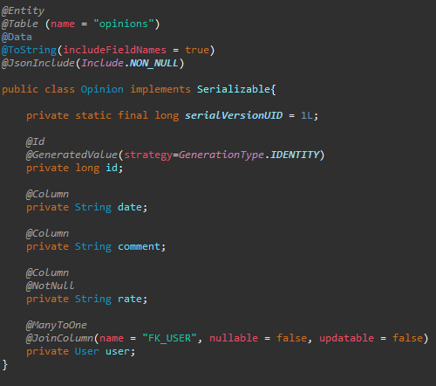
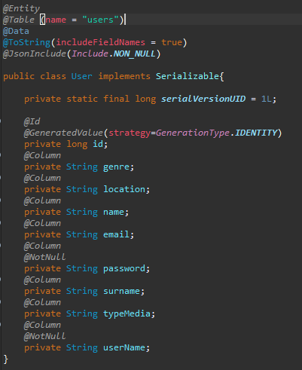
BACKEND - ENTITIES
Opinions
User

Slide 11
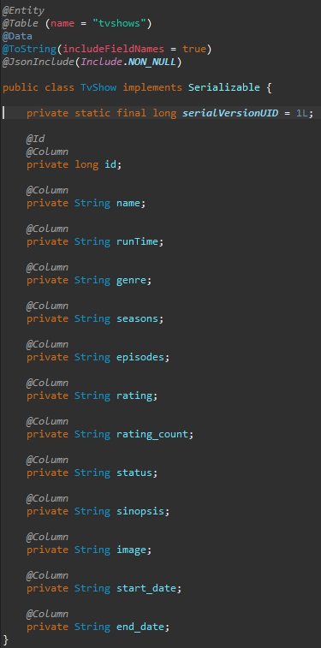
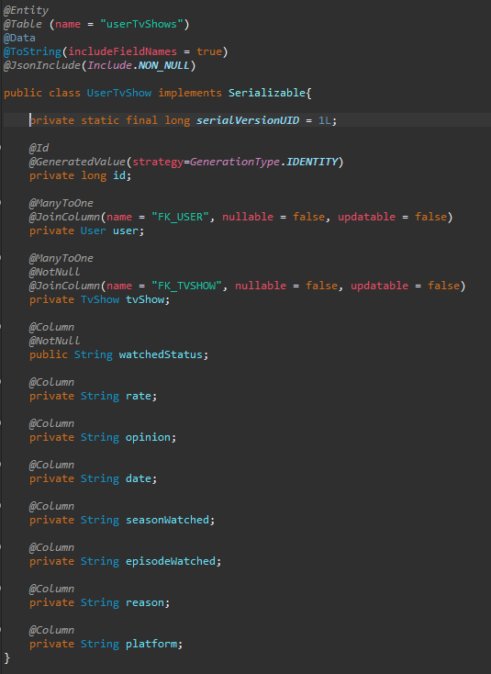
BACKEND - ENTITIES
TvShows
UserTvShows

Slide 12
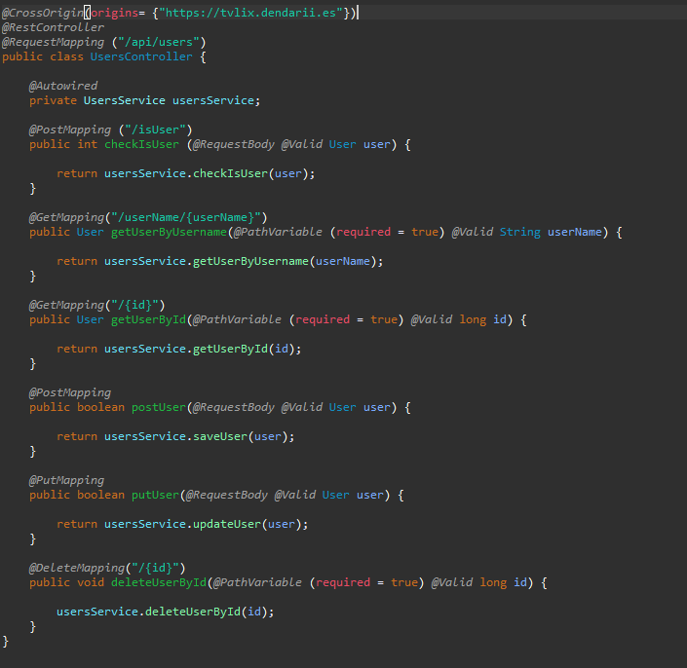
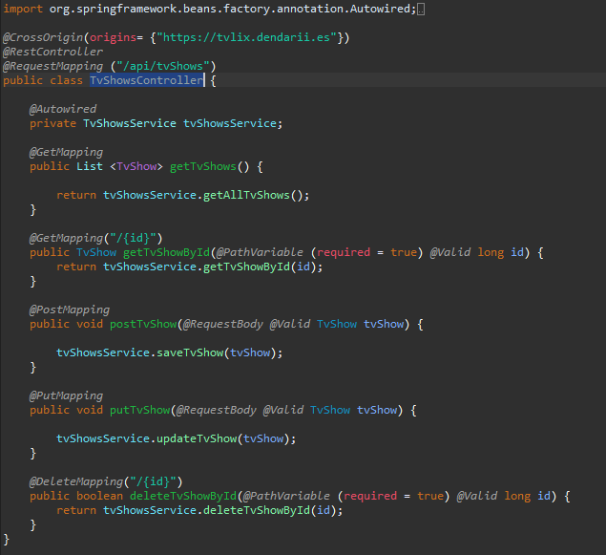
BACKEND - CONTROLLER
UsersController
TvShowsController

Slide 13
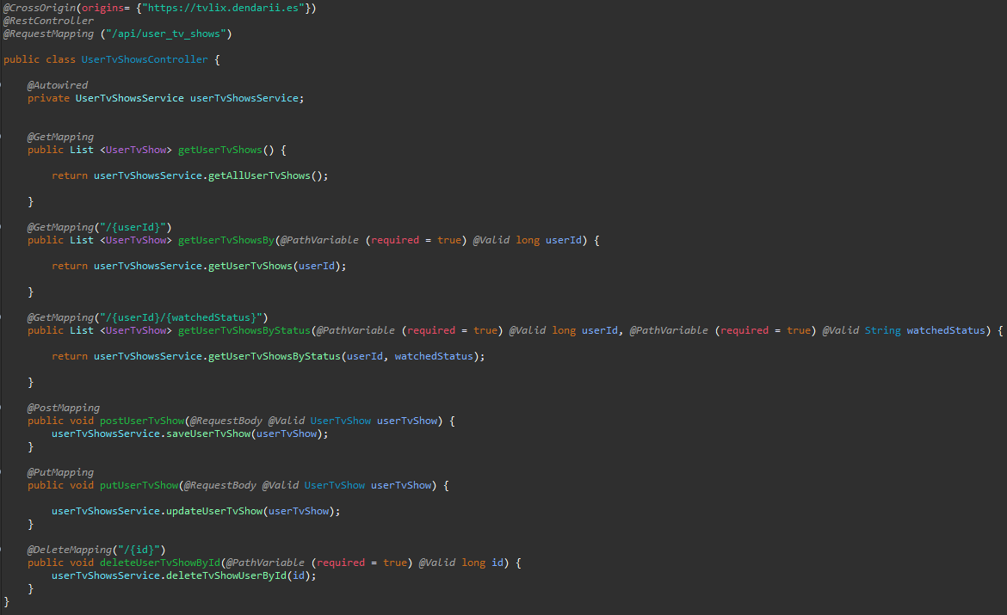
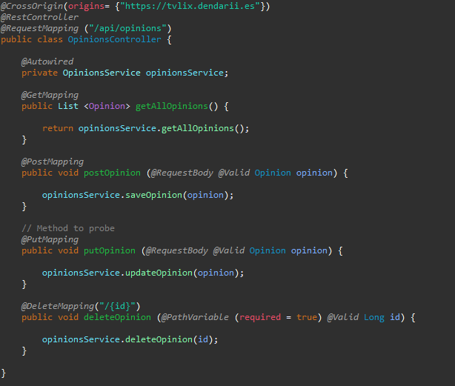
BACKEND – CONTROLLER II
UsersTvShowsController
OpinionsController

Slide 14
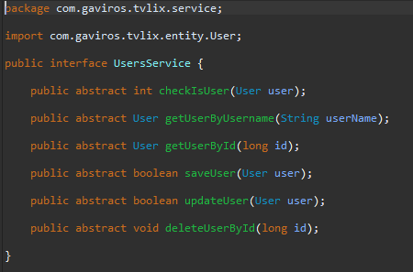
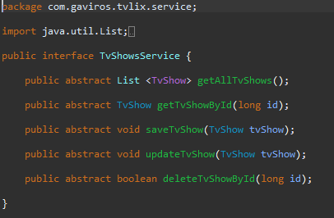
BACKEND - SERVICES
UsersService
TvShowsService
CheckIsUser: 0 no en BBDD; 1 datos no coinciden; 2 todo correcto
SaveUser: comprueba si está en BBDD
UpdateUser: comprueba si ha habido cambios; sino, no hace nada

Slide 15
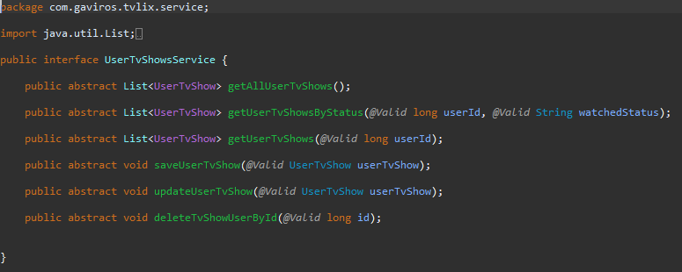
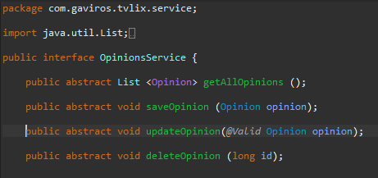
BACKEND – SERVICE II
UsersTvShowsService
OpinionsService
GetUserTvShowsByStatus: listado de series del usuario, según el parámetro watchedStatus.
GetUserTvShowById: listado de series del usuario.
SaveUserTvShowsByStatus: al objeto se le añade la fecha de “salvado” y la guarda si no está en BBDD.
UpdateUserTvShowsByStatus: actualiza fecha y comprueba si ha habido cambios; sino, no hace nada.
SaveOpinion: Antes de guardar la opinión, se añade una fecha con hora del momento en el que se ha ejecutado la petición para que luego la lista de opiniones se pinten ordenadas por este dato.

Slide 16
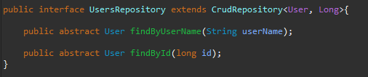
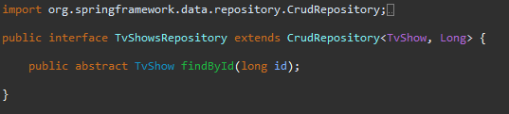
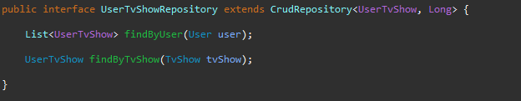
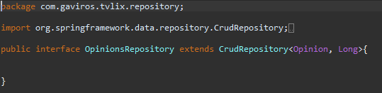
BACKEND - REPOSITORY
UsersRepository
TvShowsRepository
UsersTvShowsRepository
UsersTvShowsRepository
Aquí se realizan las diferentes querys para conectar con la base de datos. En esta ocasión no he tenido que desarrollar ninguna custom query, ya que los métodos que facilita Java Hibernate han sido suficientes.

Slide 17
FRONTEND - HERRAMIENTAS Y TECNOLOGÍAS
Lenguaje de TypeScript, utilizando el framework de Angular a través del IDE de Visual Studio Code, que gracias a sus funcionalidades y plugins (como Prettier), me ha permitido escribir código manteniendo las mismas características de formateo.
Angular separa el frontend y el backend en la aplicación que me ha permitido mantener todo más ordenado gracias al patrón MVC (Modelo-Vista-Controlador). Además, me ha facilitado el trabajo cuando he tenido que modificar alguna de las partes, gracias a a que favorece la escalabilidad.
Responsive con Bootstrap, una librería diferentes componentes, como cards o botones, con los que he podido maquetar la página web.
Sweet Alert para crear notificaciones y alertas, según mis necesidades.
Ngx-pagination: para la paginación de la tabla de opiniones sobre la app

Slide 18

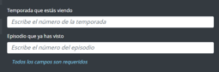

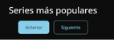
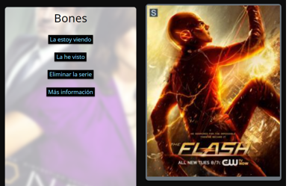
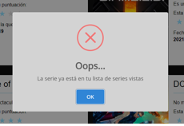
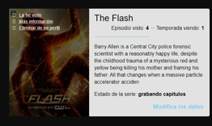
FRONTEND – GUÍA DE ESTILOS
Estructura de las pantallas:
Navegación
Contenido
Pie
Navegación reticular
Logotipo: dos tipos
Estilos: colores, tipografía, botones, cards, valoraciones, alertas, mensajes de error

Slide 19
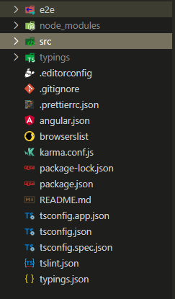
FRONTEND – ESTRUCTURA
Carpeta node_modules.
Carpeta src:
Carpeta app con los componentes, módulos y archivos de las rutas.
Carpeta assets: guarda los diferentes recursos de la aplicación: imágenes, iconos, tipos de fuentes...
Index.html: primera página de la aplicación (contiene la etiqueta <app-root>
Styles.css: el archivo general de los estilos, con diferentes clases que se utilizan en toda la aplicación.
.prettier.json: archivo en el que se configura el formateo del código
Package.json: es uno de los archivos de “configuración” del proyecto, donde se incluyen las dependencias y los scripts.

Slide 20
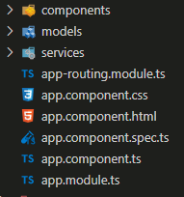
FRONTEND – ESTRUCTURA II
Carpeta app
Carpeta components: Dentro de la carpeta componentes se incluyen todos los componentes creados para la aplicación. De todos estos, están siempre visibles el header y el footer, por eso están incluidos en el archivo app.component.html. El resto, varía según la ruta en la que se encuentre el usuario.
Carpeta models:
tvShowApi: modelo con la información que llega de la API. Está compuesto por un objeto de tipo tvShowDetail, formado a su vez por campos, entre ellos, otro objeto de tipo episodes. Este modelo es el utilizado para ver la información de la serie
tvShowsList: también contiene información de la API. Entre sus campos, está un listado de objetos tvShows. Es utilizado para los listado de las series más populares y el resultado de la búsqueda
UserTvShowDTO: este modelo corresponde con el modelo e back userTvShow
TvShowDTO: modelo que corresponde con el modelo de back tvShow
User: con la información sobre el perfil del usuario. Este modelo se utiliza para crear, editar y eliminar un usuario, además de para mostrar su perfil.
Opinion: es el modelo que contiene los campos de las valoraciones de la app.
Carpeta services: Los services son los archivos en los que se encuentran las diferentes llamadas que ponen en comunicación el front con back. En este caso hay cinco, que prácticamente coinciden con los controladores de back. La única diferencia es que en front está separado el servicio de login para acceder a la app y el de user, que contiene las llamadas relacionadas con el perfil del usuario.
App-routing.module.ts: donde se configuran las diferentes rutas de los componentes de la aplicación
App.component.html: donde se define la vista. En este caso está formado por las etiquetas: <app-header>, <router-outlet>, <app-footer>
App.module.ts: donde se ubican los diferentes módulos, servicios, importaciones y providers

Slide 21
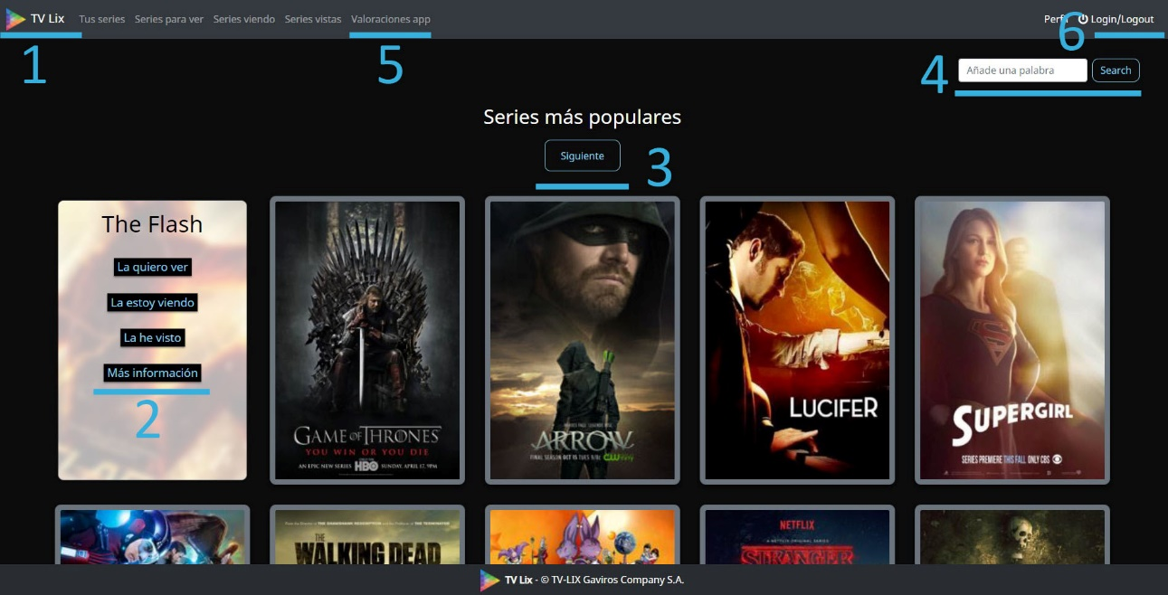
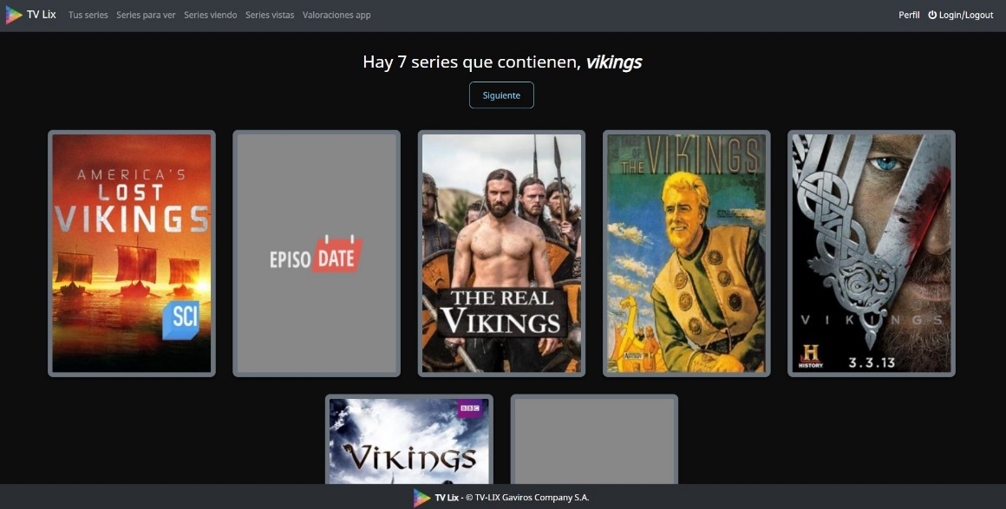
MANUAL DE USUARIO (sin logearse)
Pantalla de inicio
Series encontradas
1.- Botón TVLix: redirecciona a la pantalla principal
2.- Este botón redirige a otra pantalla en con información detallada de la serie
3.- Con este botón el usuario pasa a la siguiente página
4.- Buscador: el usuario añade el título de una serie que quiere buscar y, se abre un listado con el resultado que devuelve la API, muy similar a la pantalla actual.
5.- Este enlace lleva a la pantalla con el listado de las opiniones sobre la app. Todos los usuarios puede verlas, pero sólo los registrados pueden opinar.
6.- Al pinchar en el enlace de Loing/Logout, el usuario puede acceder a la pantalla de login, si no está logeado, o salir de la sesión si lo está.

Slide 22
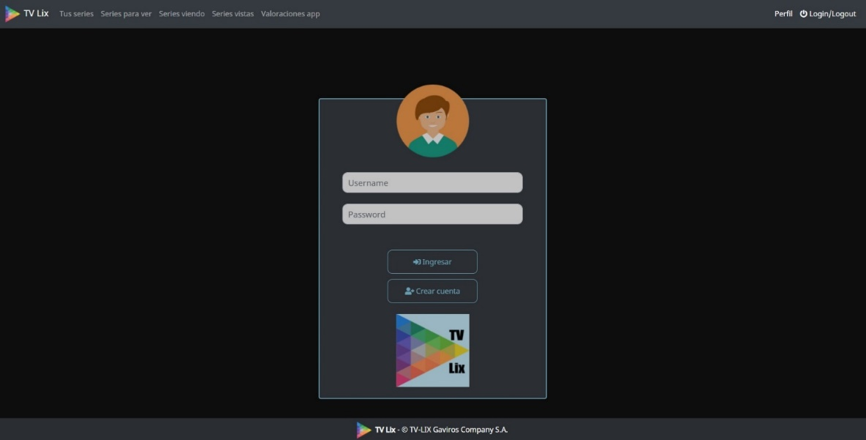
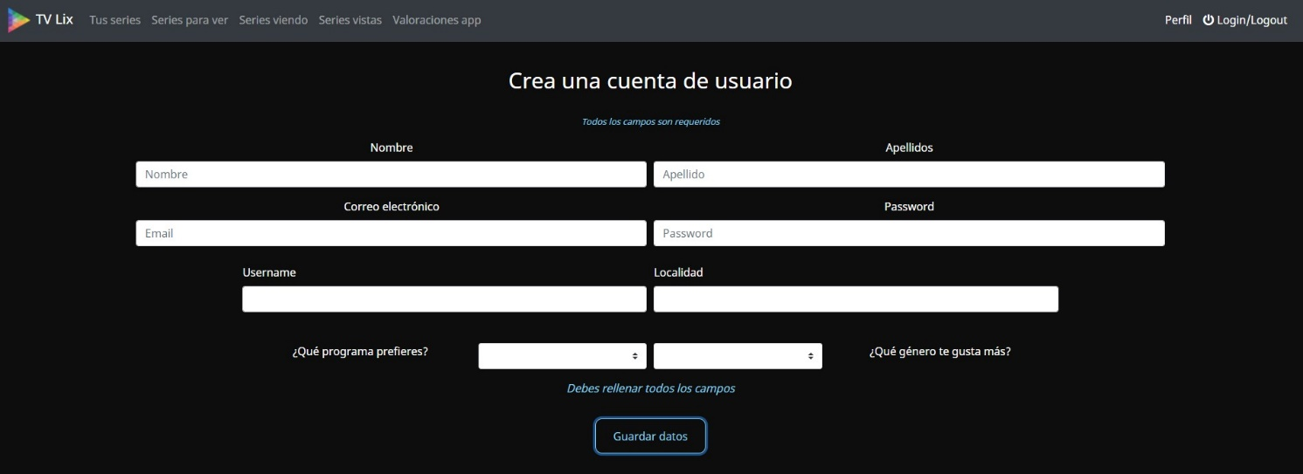
MANUAL DE USUARIO (sin logearse)
Login/Login
Crear cuenta

Slide 23
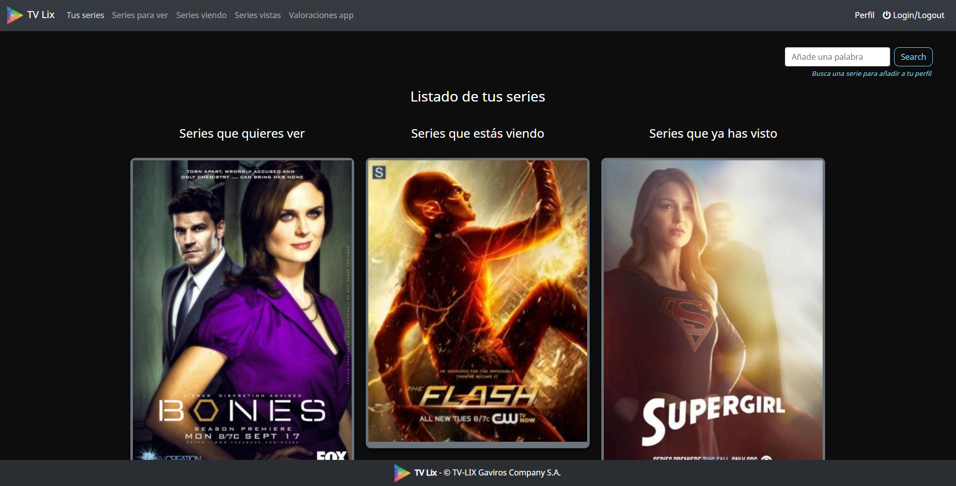
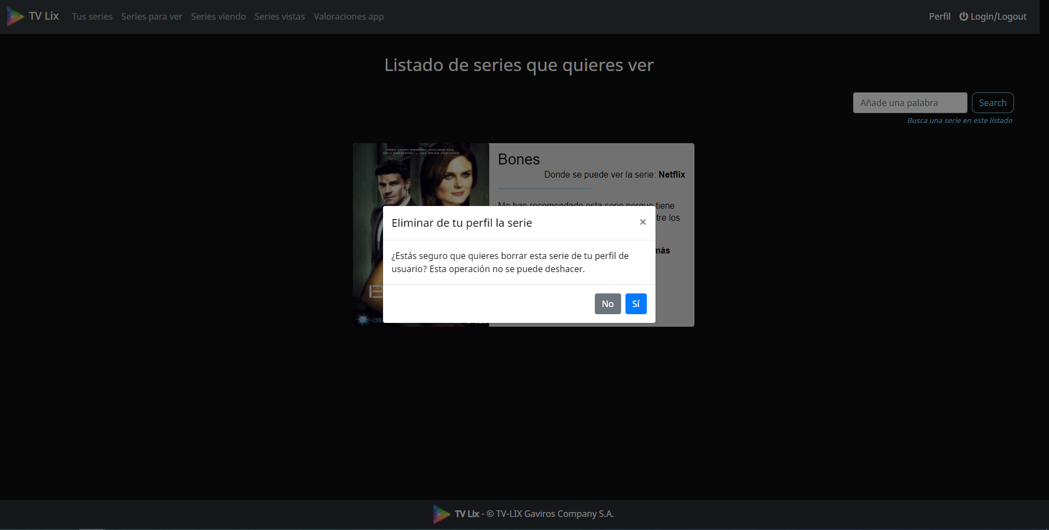
MANUAL DE USUARIO
Pantalla principal usuario
Tus series: con esta especie de resumen de los listados
Series para ver: listado completo de las series que quiere ver el usuario en un futuro
Series viendo: pantalla con aquellas series que el usuario que está viendo ahora
Series vistas: listado con las series que ya ha visto
Las cards de cada serie contienen varios botones:
La quiero ver
La estoy viendo
Ya la he visto
Eliminar serie

Slide 24
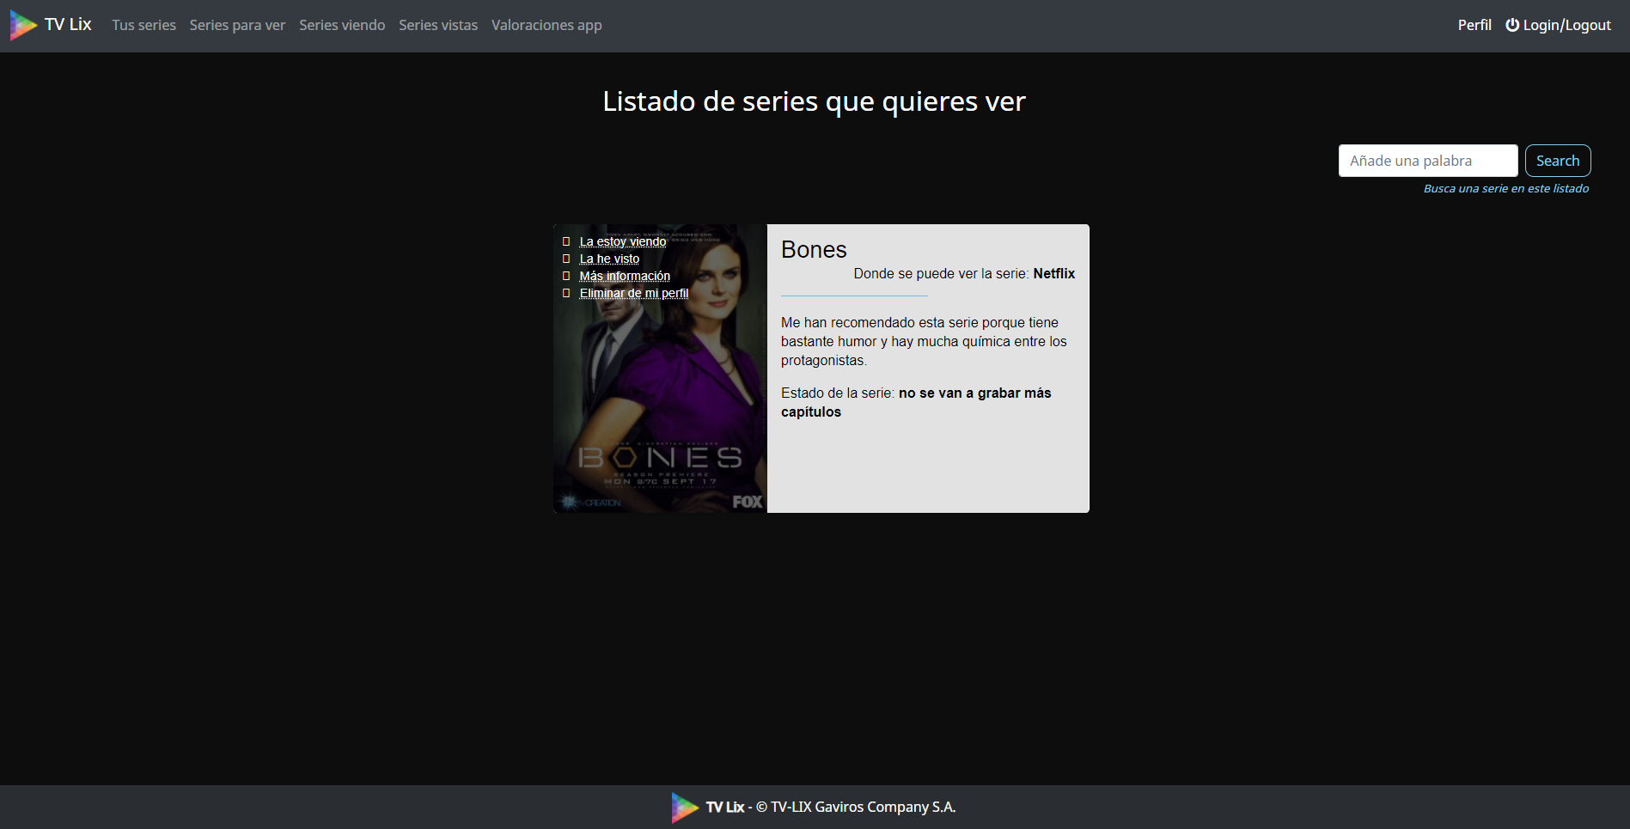
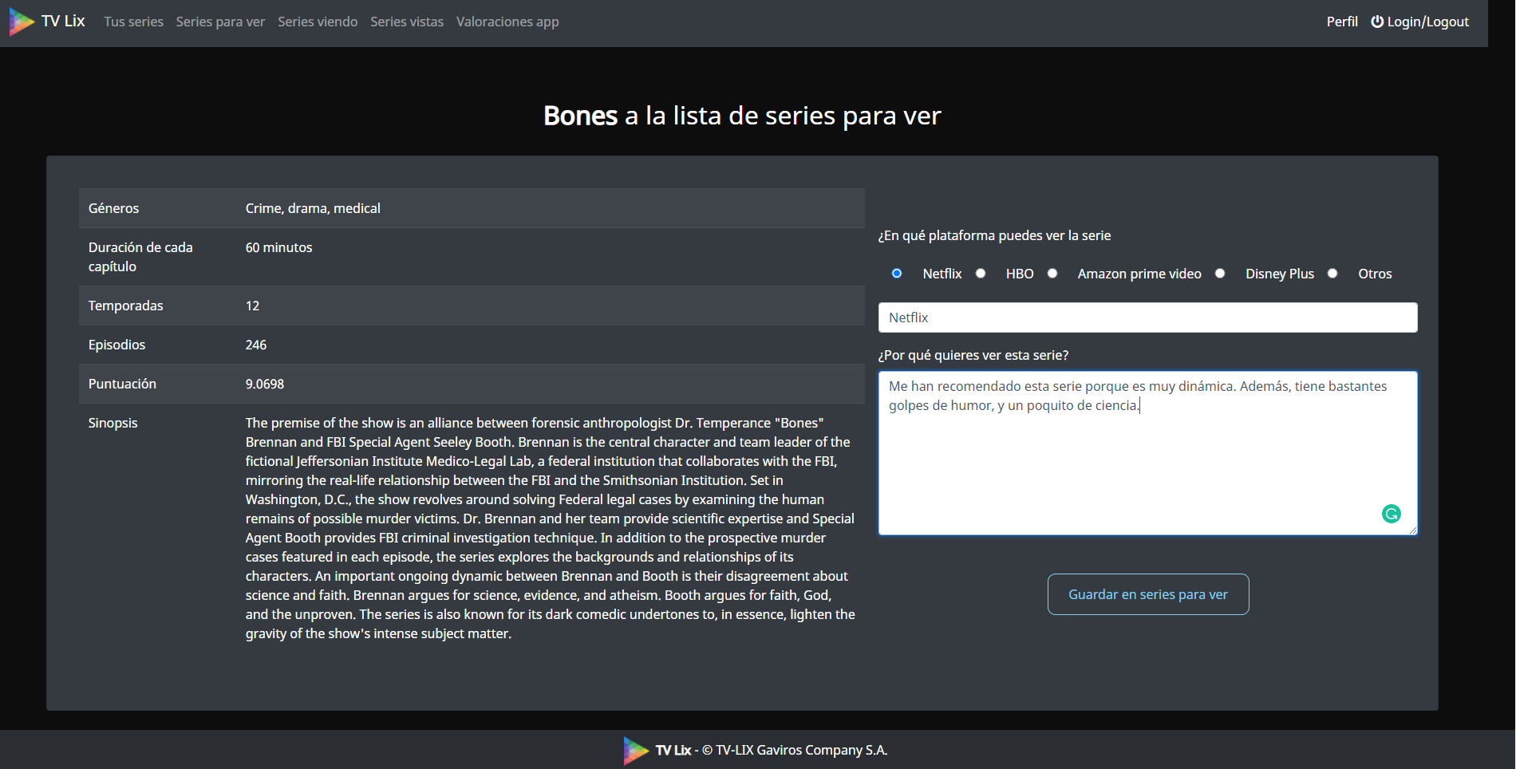
MANUAL DE USUARIO
Series que quiero ver
Formulario

Slide 25
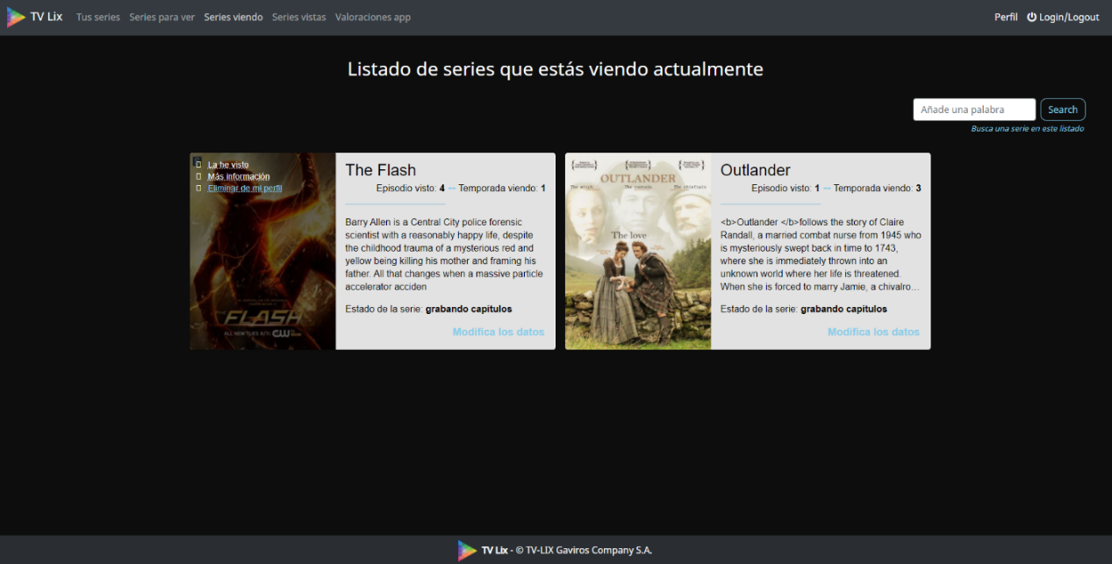
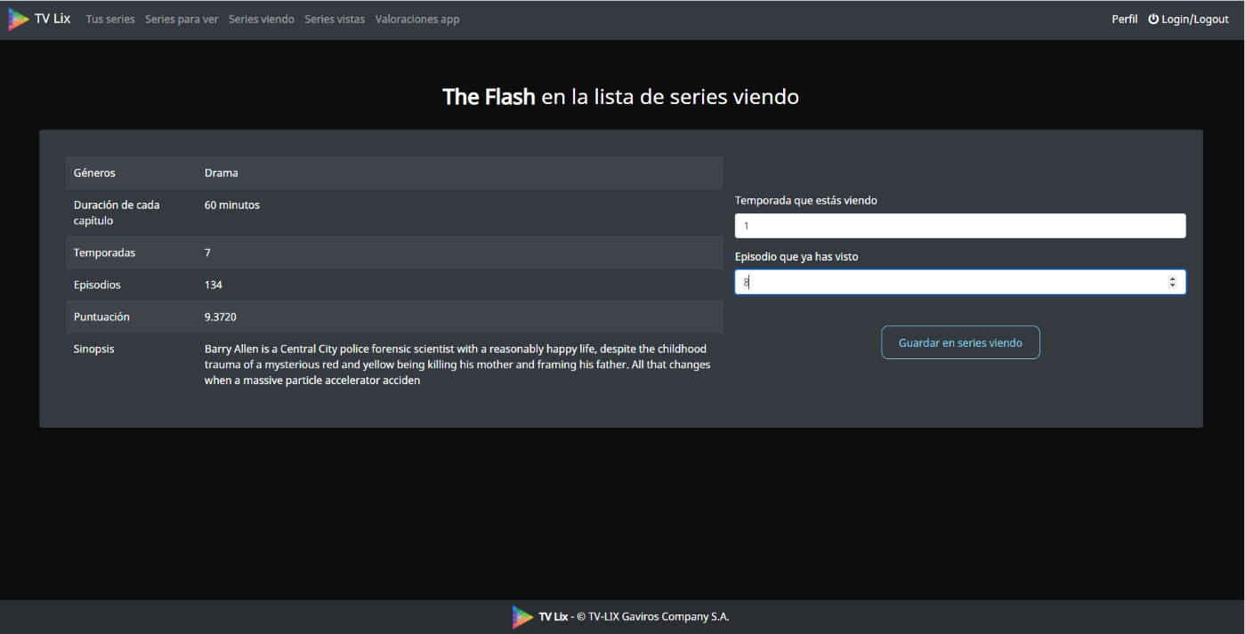
MANUAL DE USUARIO
Series viendo
Formulario

Slide 26
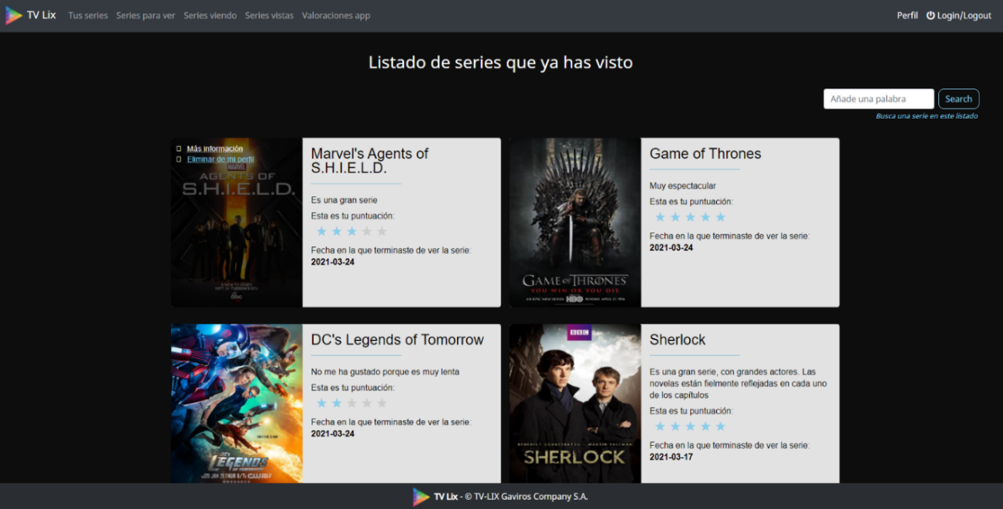
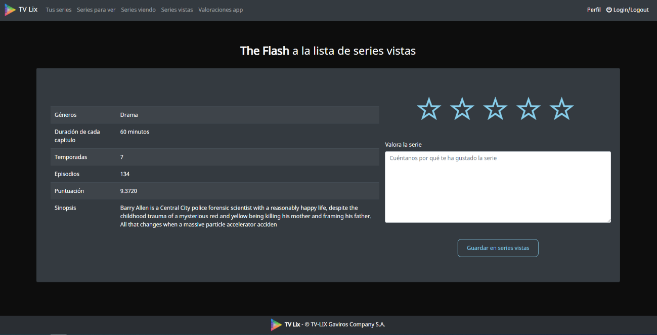
MANUAL DE USUARIO
Series vistas
Formulario

Slide 27
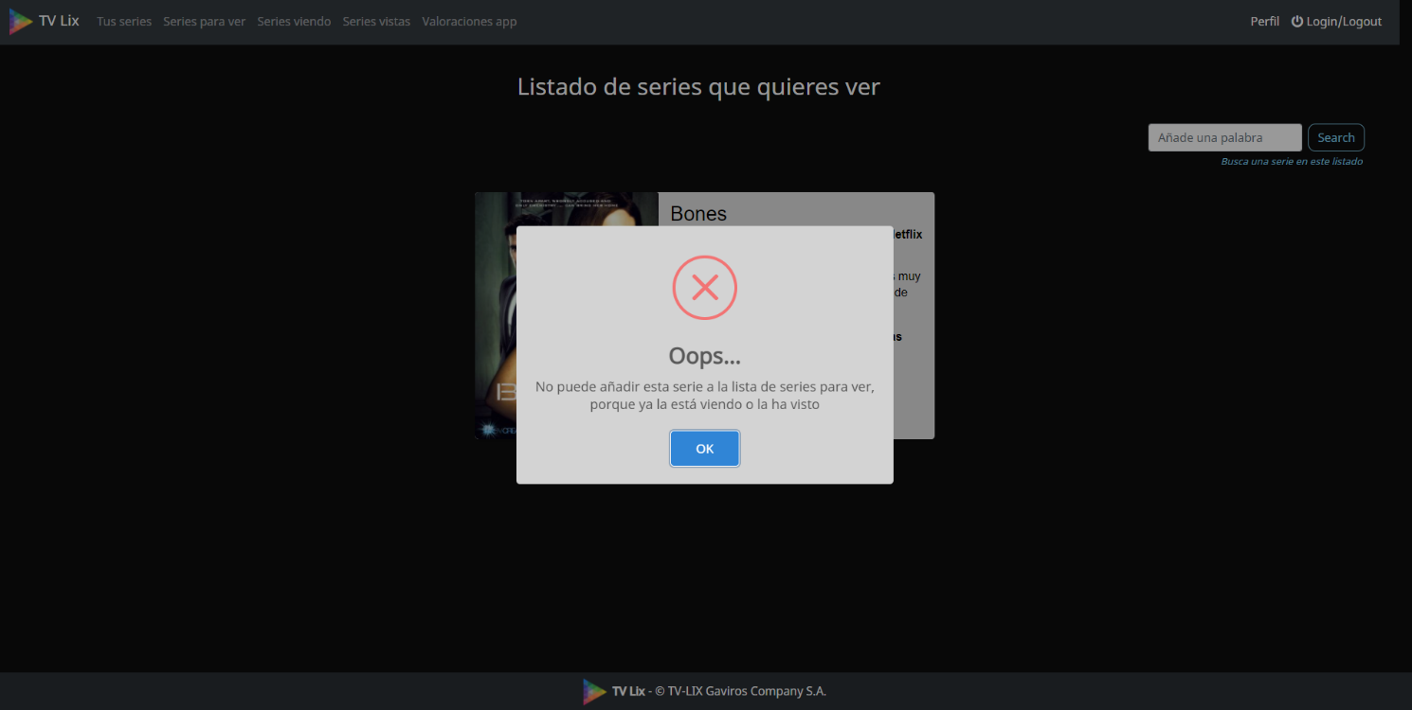
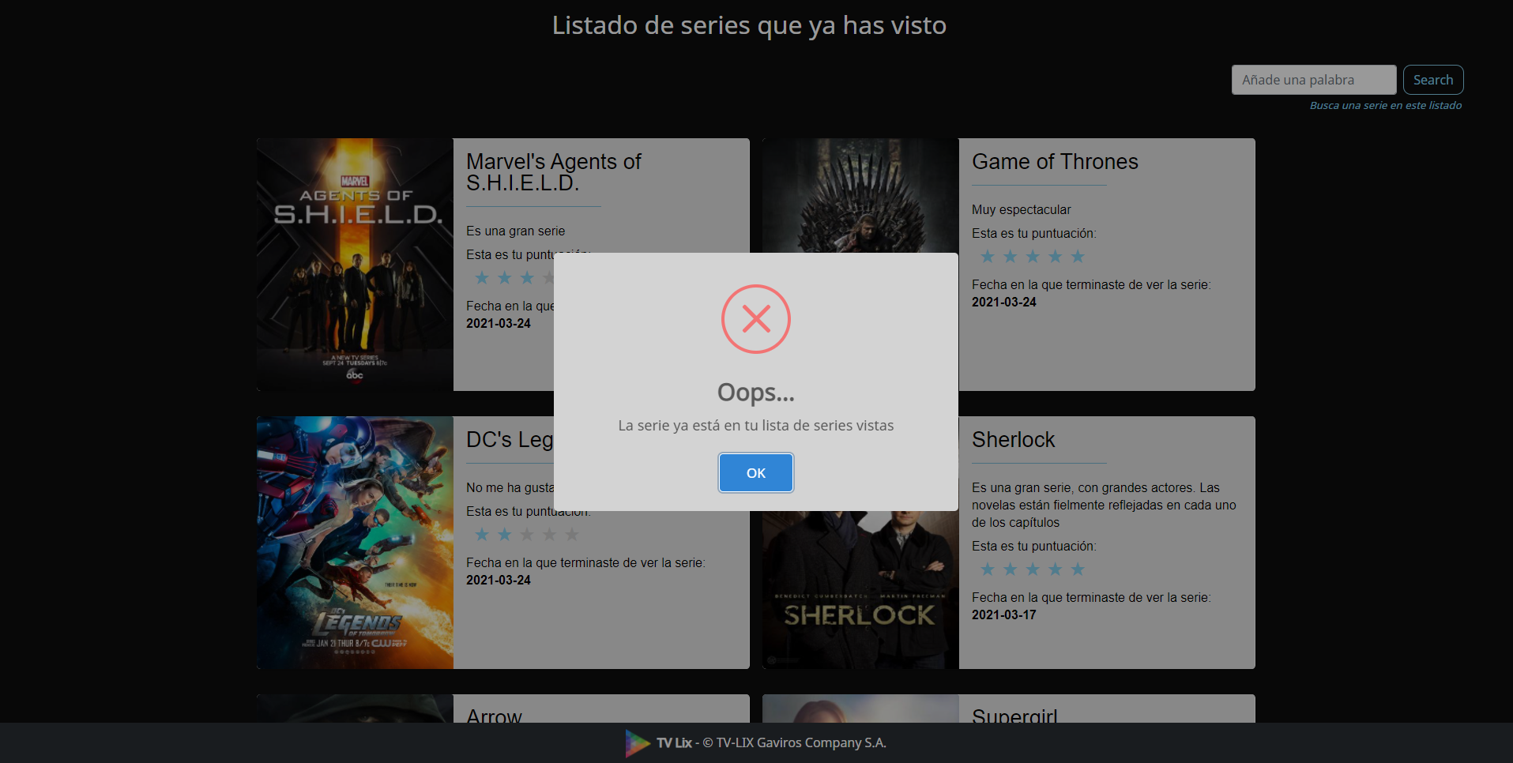
MANUAL DE USUARIO
Errores
Salta otra alerta si el usuario quiere añadir a la lista de series que quiere ver, si esta ya está en alguna de las otras dos listas.
La idea es que una serie pase por las tres listas en orden lógico: series que ser quieren ver, series que se están viendo y series vistas. Puede empezar por cualquier lista, pero, por lógica, en ningún caso, se puede ir hacia “atrás”: una serie vista, no puede pasar a viendo o se quiere ver, ni una que se está viendo, puede pasar a la lista se quiere ver.v
Si el usuario quiere pasar una serie al listado de series vistas o que quiere ver, le saltará una alerta, avisando que ya está en esa lista.
No saltará ninguna alerta si pincha en ‘La estoy viendo’, ya que puede modificar los datos sobre temporada y episodio.

Slide 28
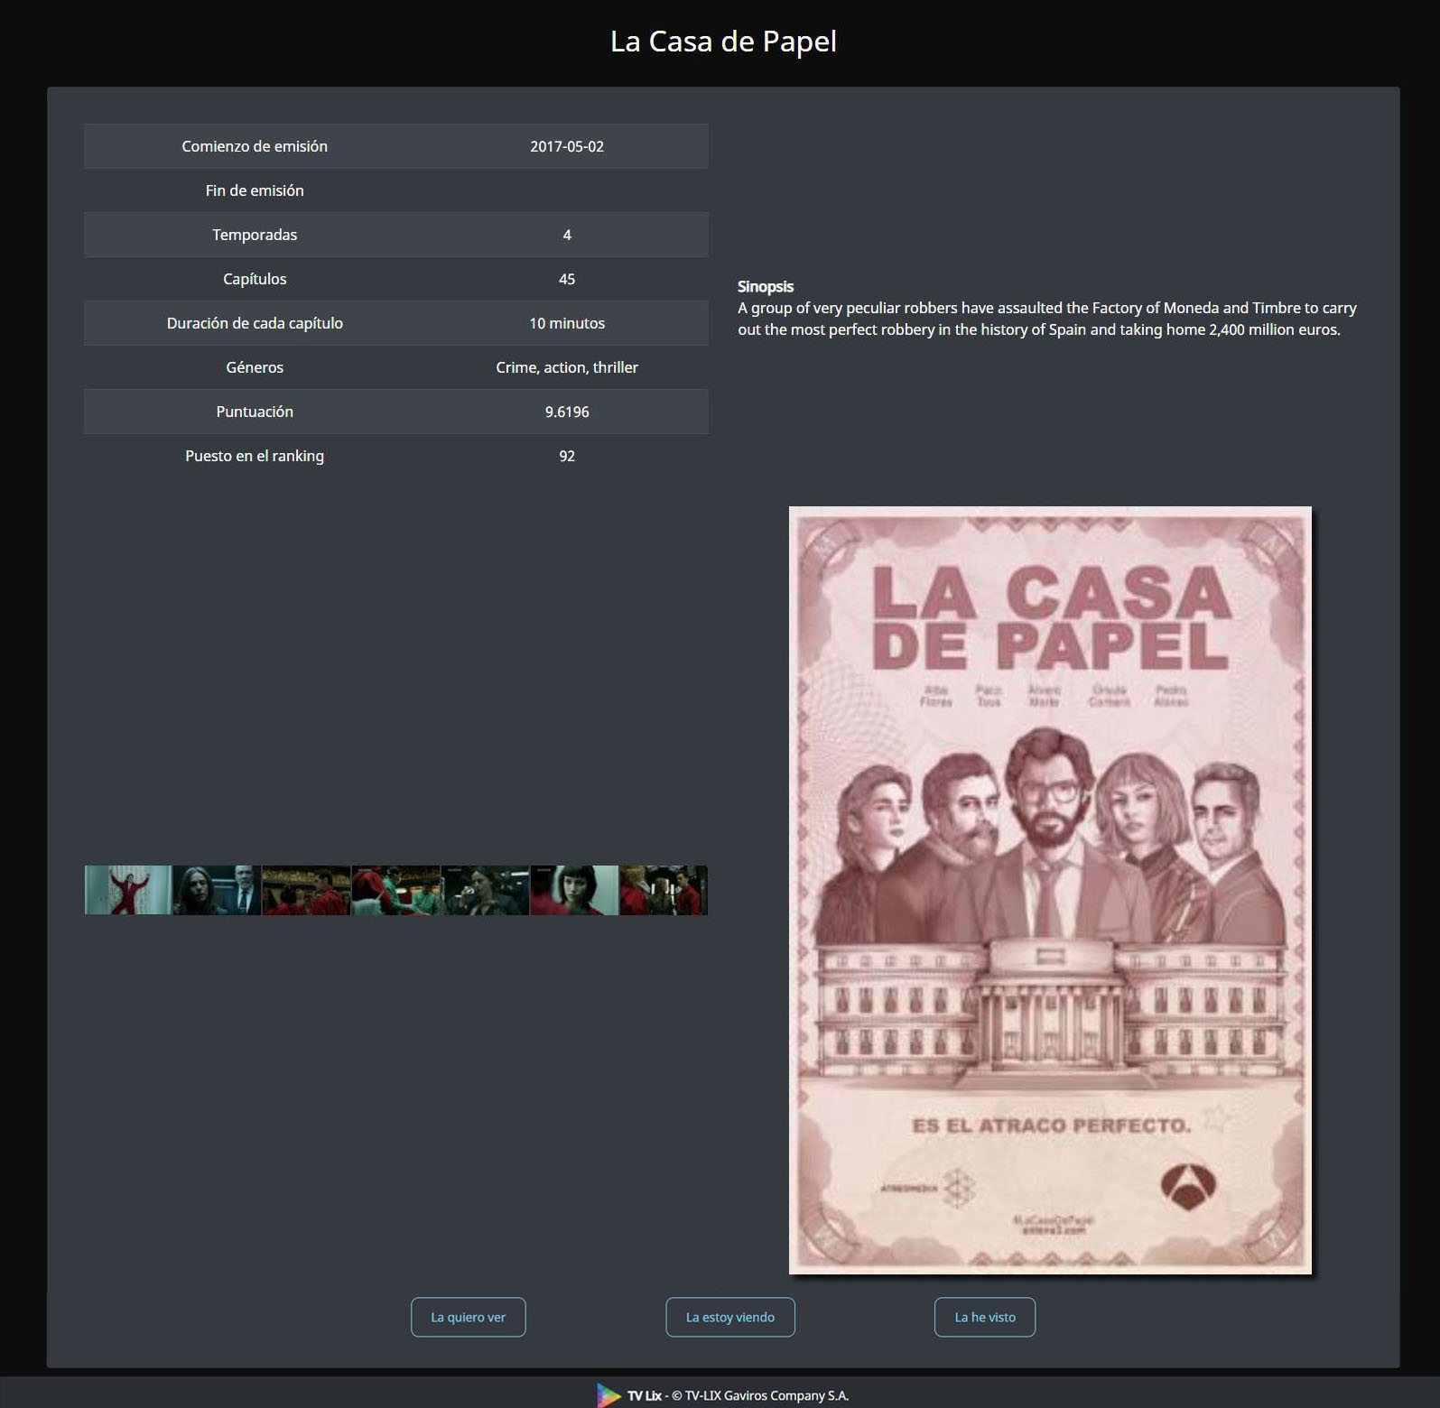
MANUAL DE USUARIO
Detalle de una serie
Puede haber un enlace (no en esta imagen) que abre otra ventana con más información sobre la serie. El enlace está sobre la foto principal.
Además, en la parte inferior de la pantalla, hay tres botones:
Para guardar la serie en en la lista de series que quieres ver
Para guardar la serie a la lista de series que se ven en la actualidad
Para enviar la serie al listado de series vistas.

Slide 29
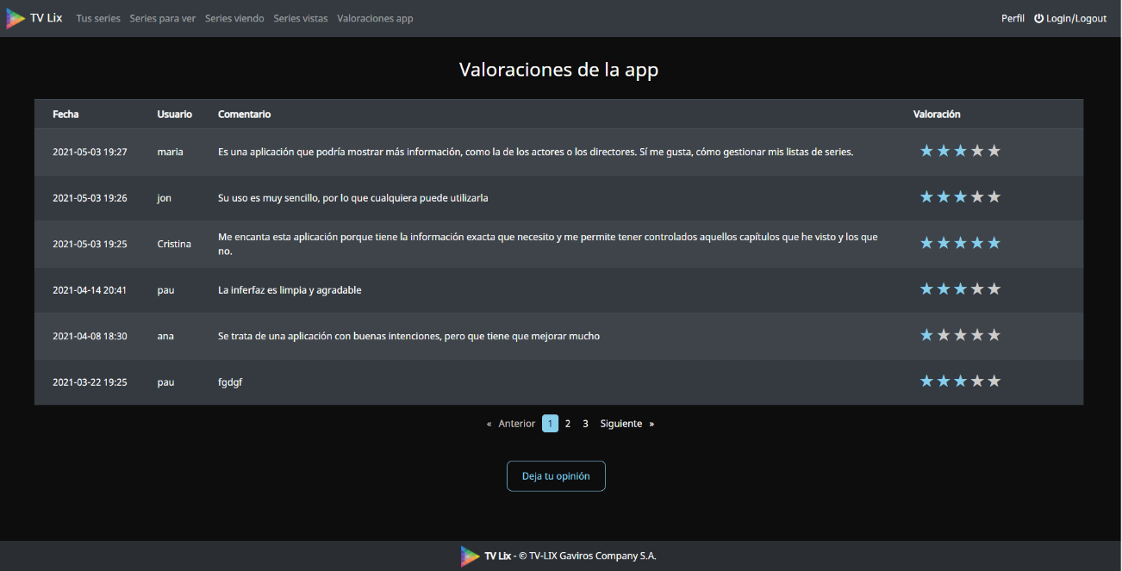
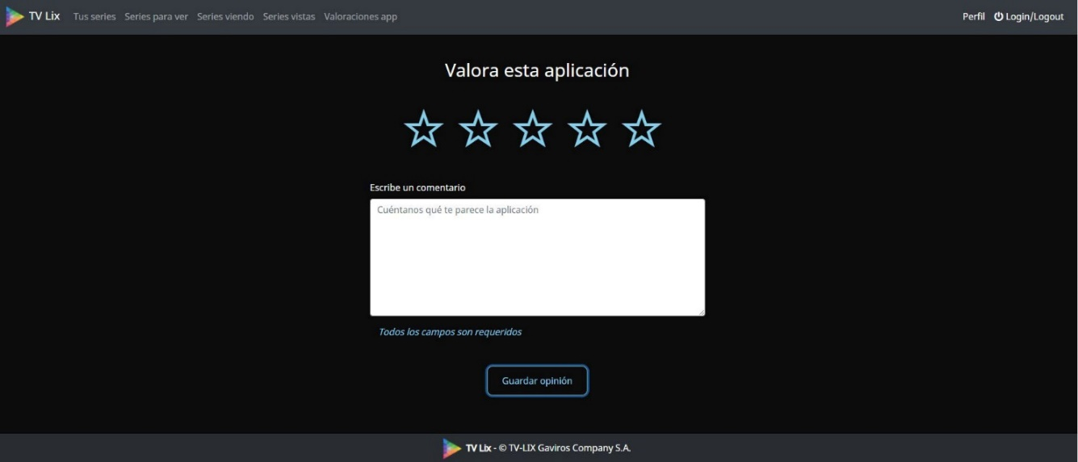
MANUAL DE USUARIO
Valoraciones app
Formulario

Slide 30
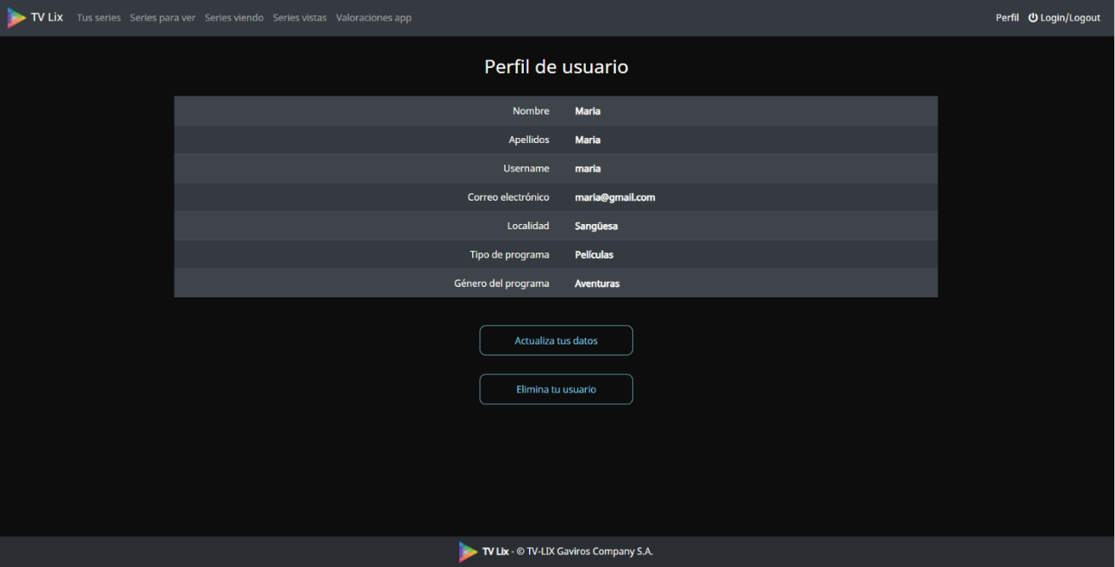
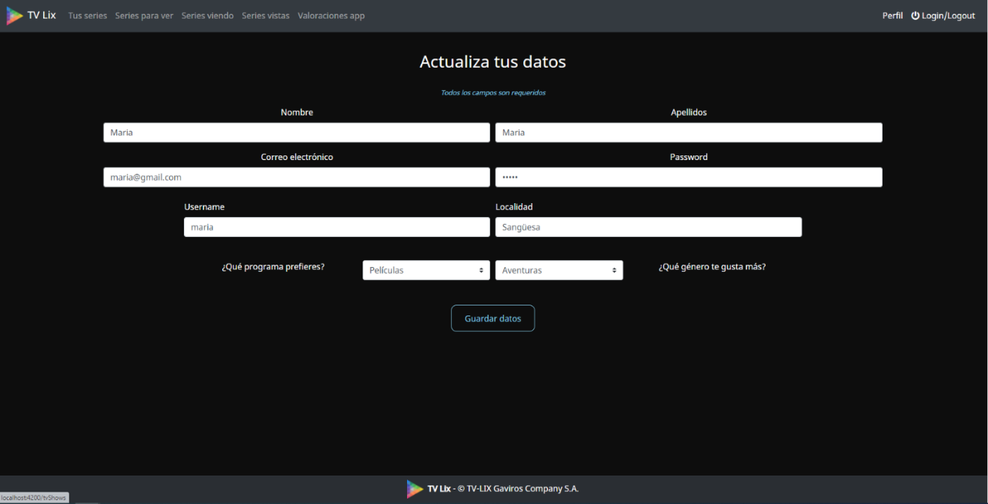
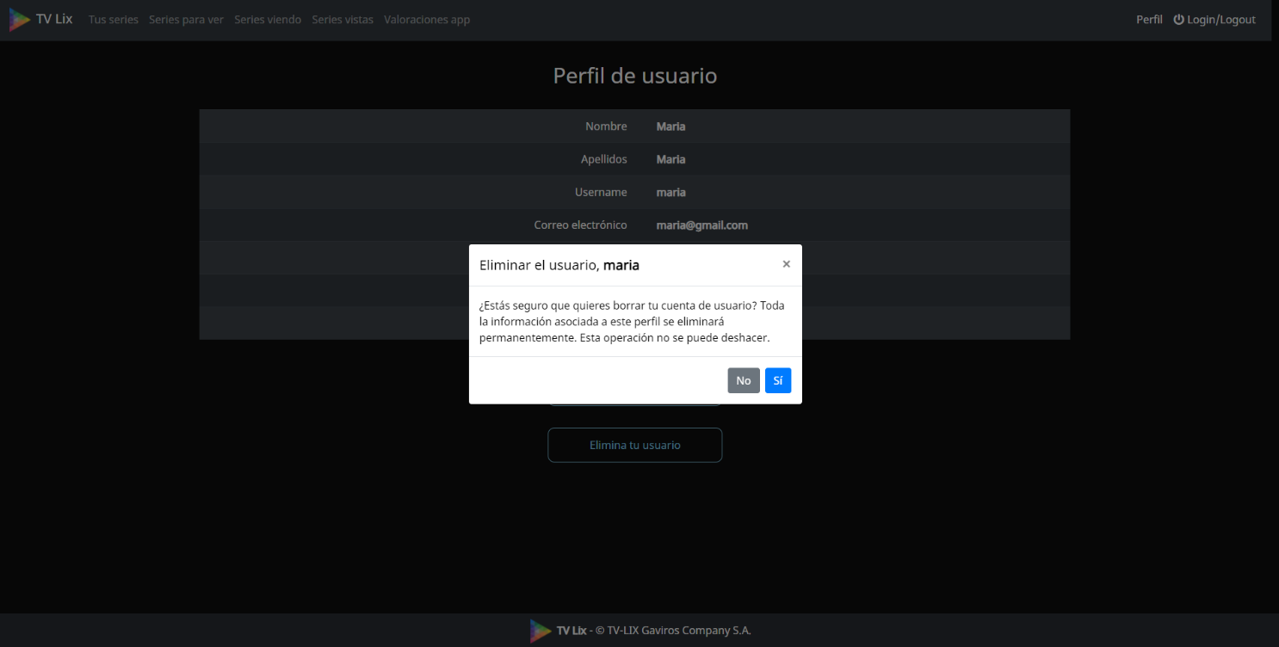
MANUAL DE USUARIO
Perfil de usuario
Actualizar datos
Eliminar usuario

Slide 31
Muchas gracias

